Slide 1


Slide 2
الحملةالتوعوية بالحروق والندبات

Slide 3

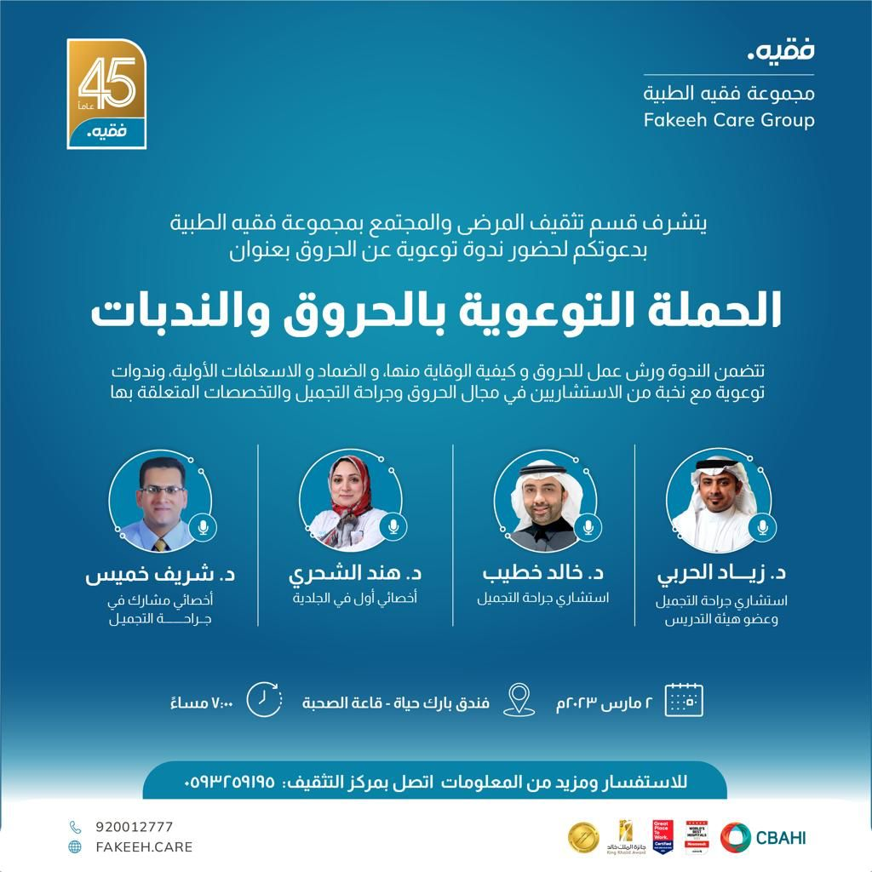

Slide 4
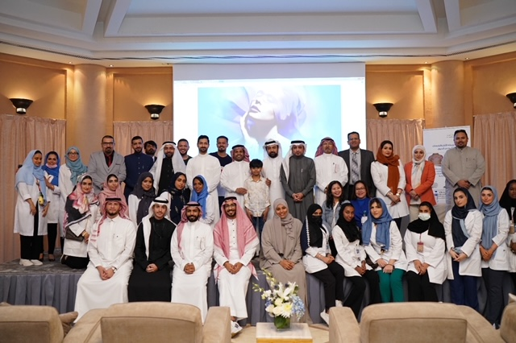

Slide 5
* المكان :فندق بارك حياة –جدة
* التاريخ :٢ مارس ٢٠٢٣
* الفئة المستهدفة للحضور: الدعوة عامة للجميع
* المتحدثون
د . زياد الحربي استشاري جراحة التجميل والحروق
د. خالد الخطيب استشاري جراحة التجميل
د . هند الشحري اخصائي أول الأمراض الجلدية
د. شريف خميس أخصائي أول جراحة التجميل

Slide 6
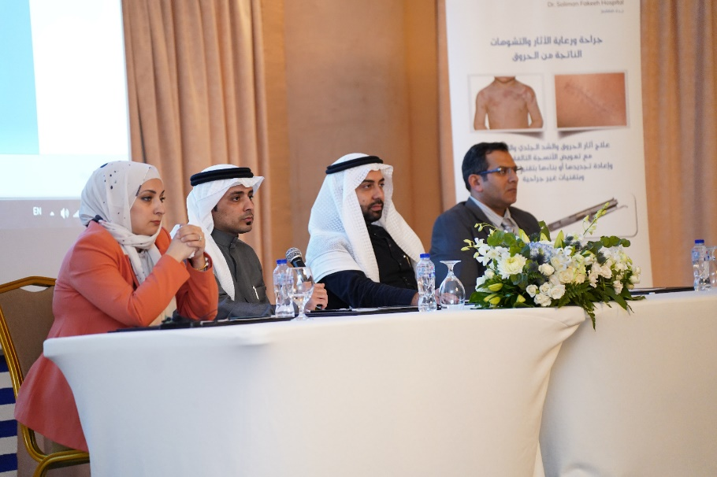
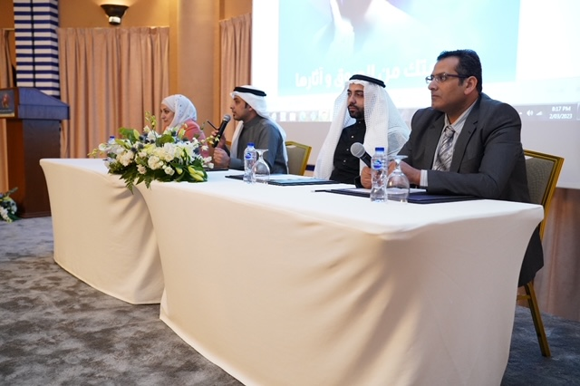
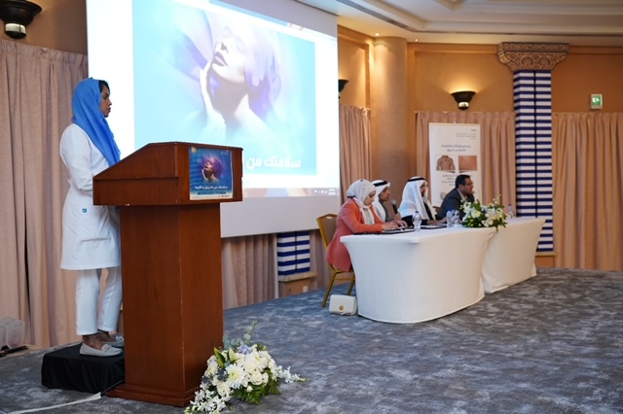

Slide 7
تقرير الحملة:
تضمنت الحملة ما يلي:
* ورشة عمل توعوية عن درجات الحروق و العناية في الحروق والجروج بالمنزل والاسعافات الأولية اللازمة والتعرف على خدمات الرعاية المنزلية
* نقاش وحوار مفتوح مع الأطباء الأفاضل في مختلف التخصصات والجمهور والاجابة عن اسئلة الجمهور وكان هنالك تفاعلا كبيرا من الجميع

Slide 8
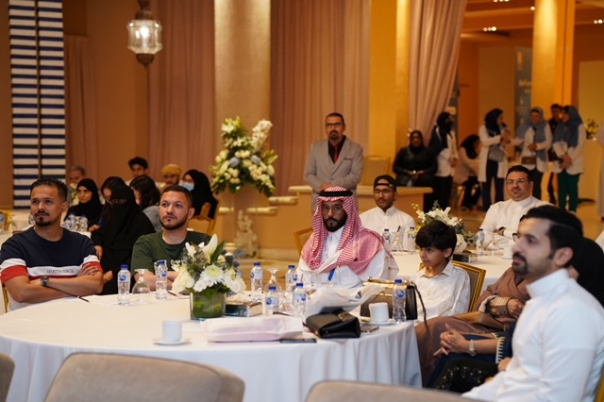
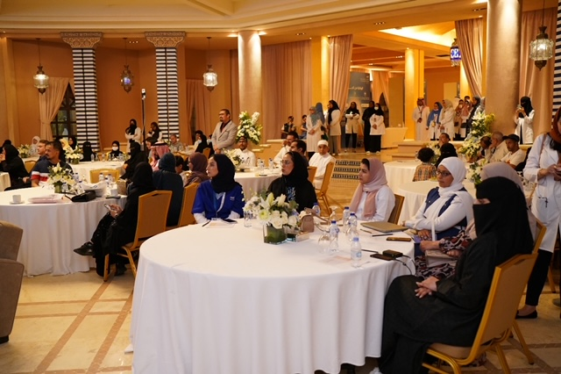

Slide 9
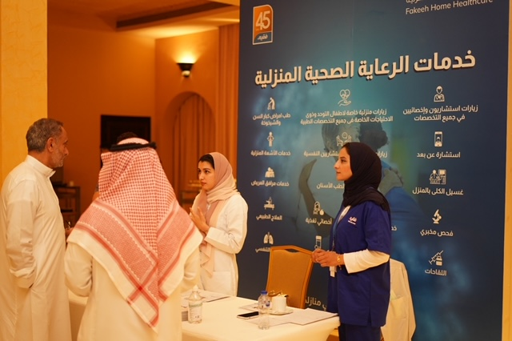
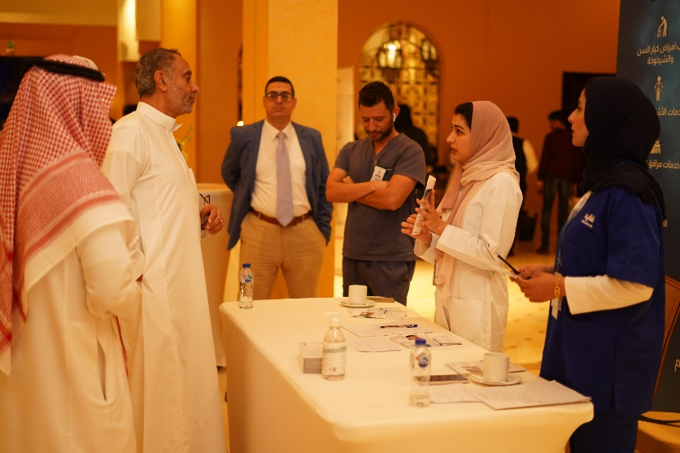
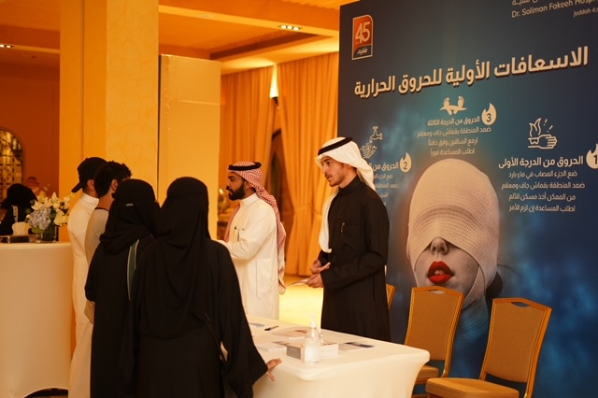

Slide 10
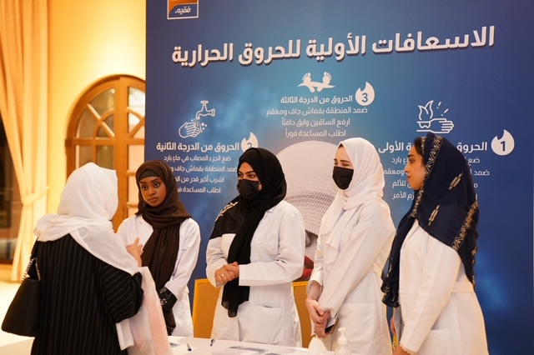
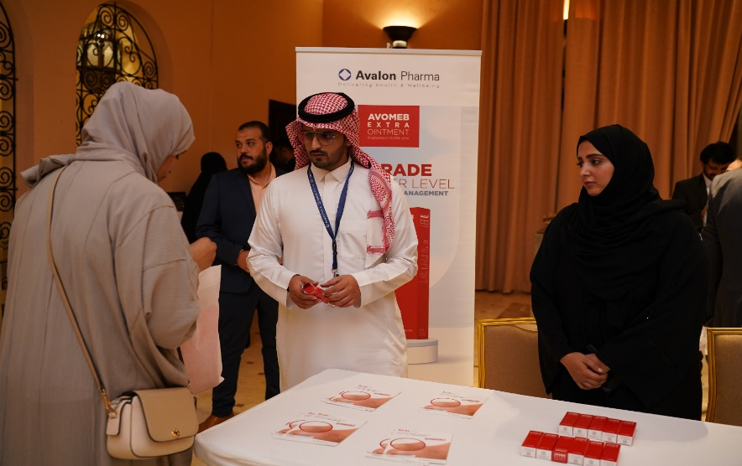

Slide 11
تقرير الحملة:
* عدد الحضور :أكثر من ٥٠ شخص
* كانت نتيجة الاستبيان المقدم للحضور الكريم عن مدى رضاهم عن المان والوقت للحملة ٩٥ %
* وكانت نسبة رضاهم عن المواضع المطروحة للنقاش ١٠٠ %
وكان لدى الحضور بعض الاقتراحات فيما يخص الوقت والمكان في الحملات القادمة وسوف تؤخذ بعين الاعتبار ان شاء الله.

Slide 12
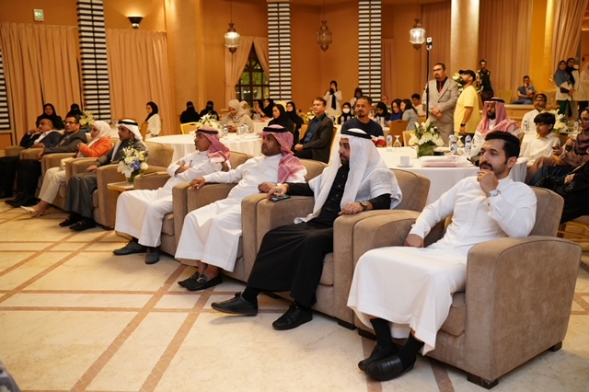
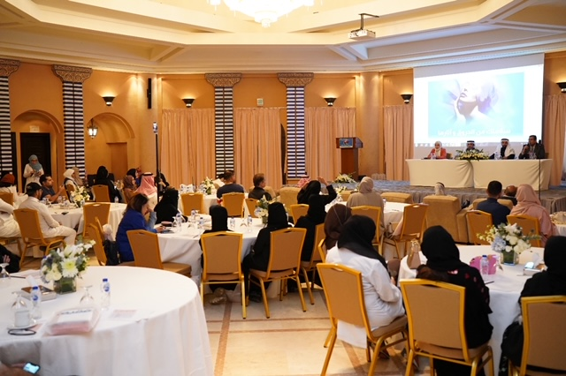
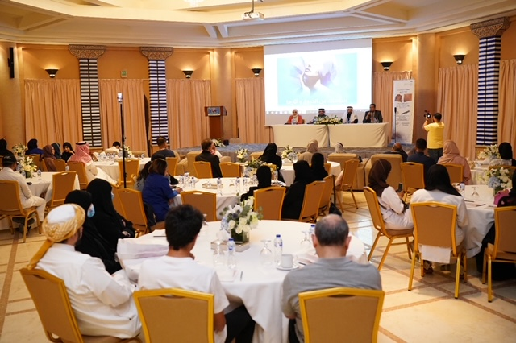

Slide 13
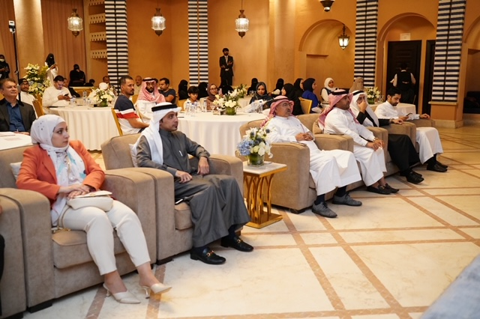
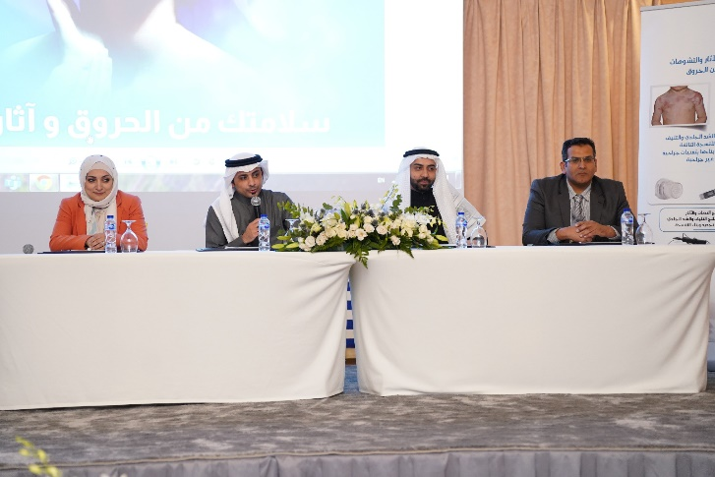

Slide 14
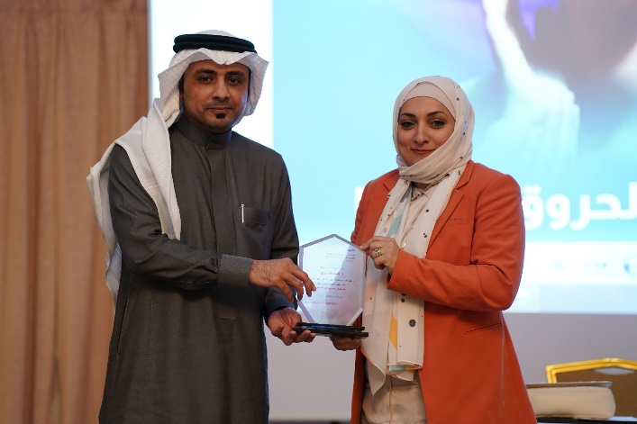
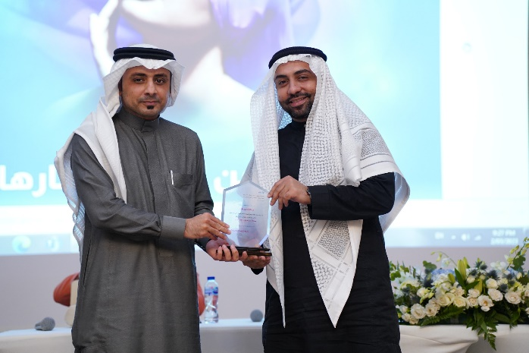
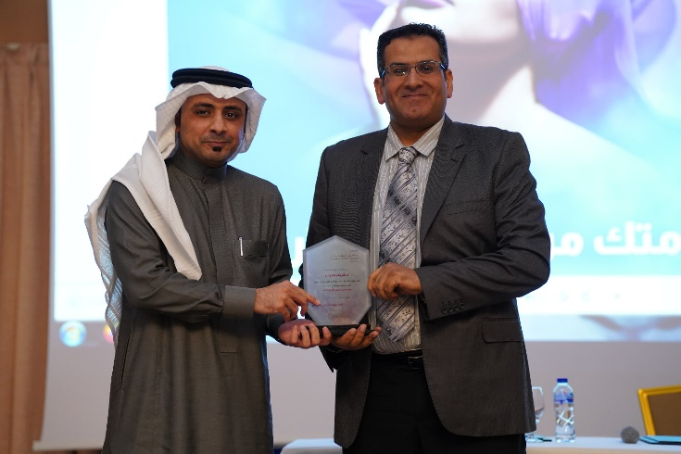

Slide 15
وفي حفل الختام تم تكريم ألأطباء المشاركين.
وتم توزيع الهدايا على الحضور الكريم .

Slide 16
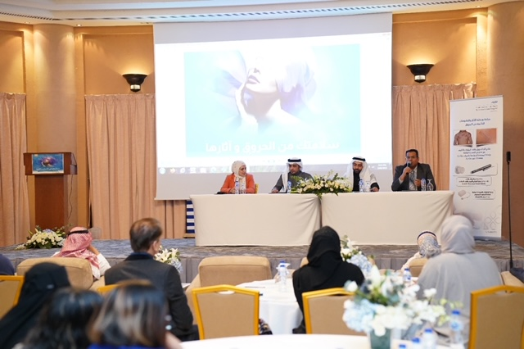

Slide 18


